Slide 1
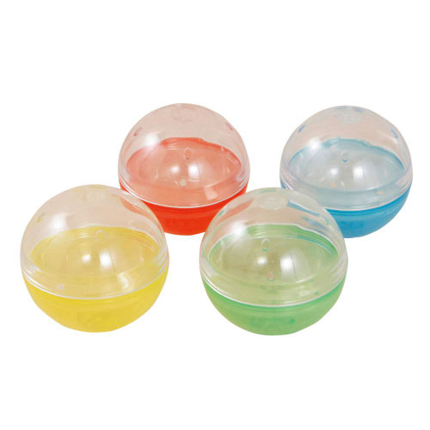
【提案書】
75mm 空カプセル 40個
特徴
口径75ｍｍで大きめサイズの空カプセルです。65ｍｍ口径カプセルと一緒にガチャキューブに入れることが可能です。カラフルで大きいカプセルは出てくるとわくわく感が高まります。
納期
納期スペース
仕様
素 材：ポリプロピレン・ポリカーボネート
サイズ：口径75mm
生産国：日本製
注意事項：色指定不可
お見積
お見積りスペース

